Slide 1
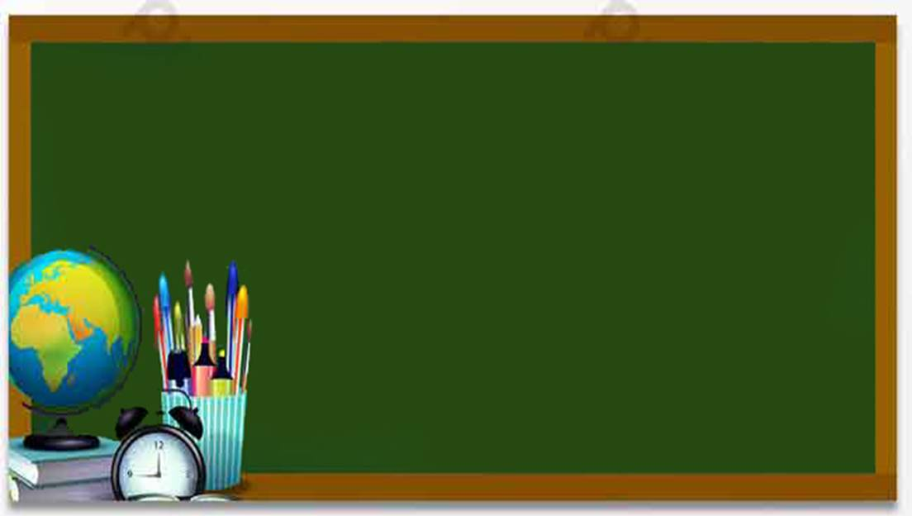
TRƯỜNG TIỂU BÁT TRANG
MÔN: MĨ THUẬT
LỚP 4
GIÁO VIÊN: Nguyễn Thị Thu

Slide 2
CHUẨN BỊ ĐỒ DÙNG HỌC TẬP

Slide 3
Tổ chức trò chơi khởi động
Trò chơi gợi ý: Điêu khắc đình làng
(Thực hiện video clip chiếu các tác phẩm điêu khắc đình làng).
Mục đích: Học sinh nhận biết ban đầu về điêu khắc đình làng.
Cách chơi:
Trong 1 phút, học sinh lựa chọn được những tác phẩm điêu khắc đình làng được chiếu trên video clip.
Chọn 5 học sinh có số kết quả và mô tả chính xác để khen thưởng.
GV có thể lồng ghép việc giải thích thế nào là điêu khắc đình làng một cách đơn giản.

Slide 6
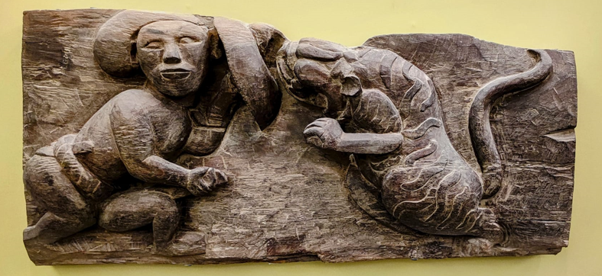
3. Đánh nhau với hổ, chạm khắc gỗ ở đình Chảy, xã Liêm Thuận, huyện Thanh Liêm, tỉnh Hà Nam

Slide 7
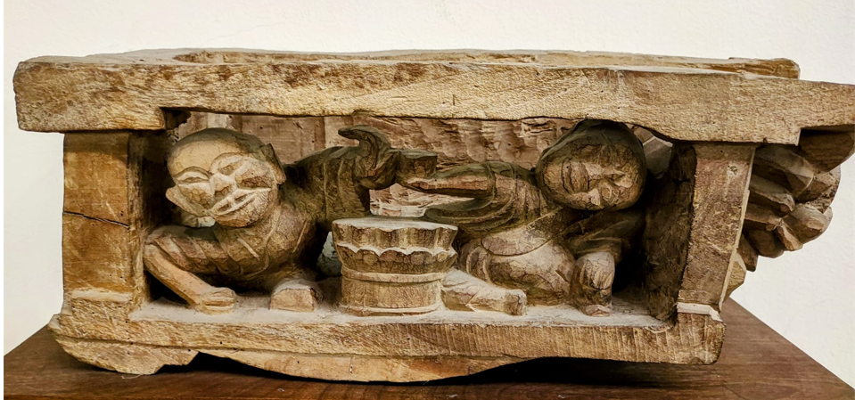
Phần tham khảo
4. Chuốc rượu, chạm khắc gỗ ở đình Hoàng Xá, thị trấn Vân Đình, huyện Ứng Hòa, Hà Nội

Slide 8
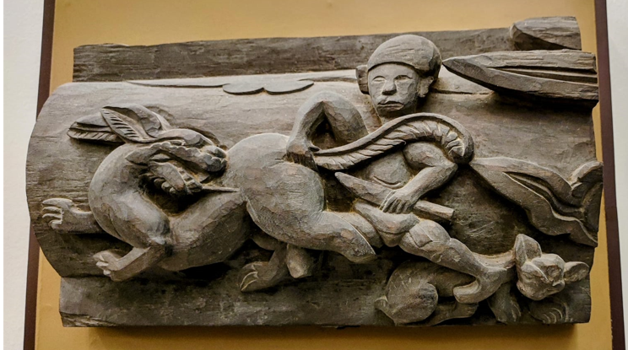
5. Người cầm dao nắm đuôi nghê, chạm khắc gỗ ở đền vua Đinh, xã Trường Yên huyện Hoa Lư tỉnh Ninh Bình

Slide 9
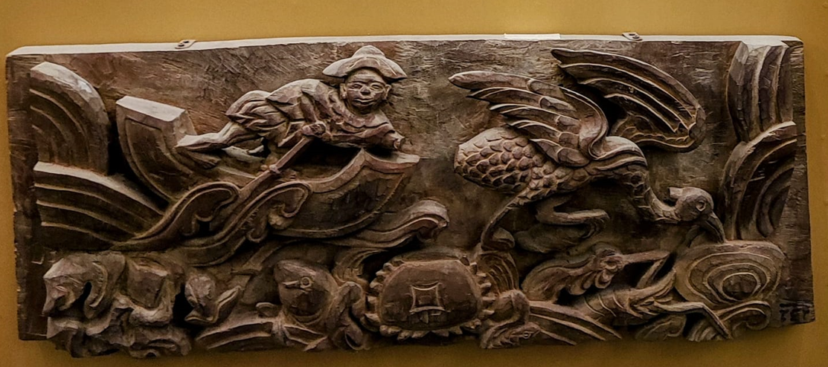
6. Ngư ông chèo thuyền bắt cá, chạm khắc gỗ ở chùa Nội, tỉnh Bắc Giang

Slide 10
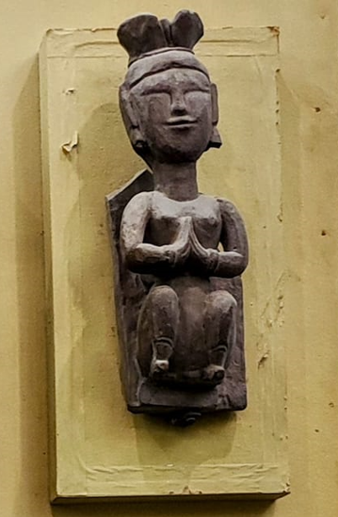
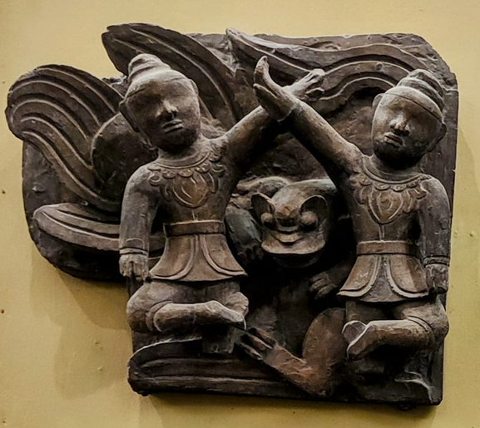
7. Thiếu nữ, chạm khắc gỗ ở đình Hương Lộc, tỉnh Nam Định
8. Hai người đá cầu, chạm khắc gỗ ở đình Thổ Tang, tỉnh Vĩnh Phúc

Slide 11
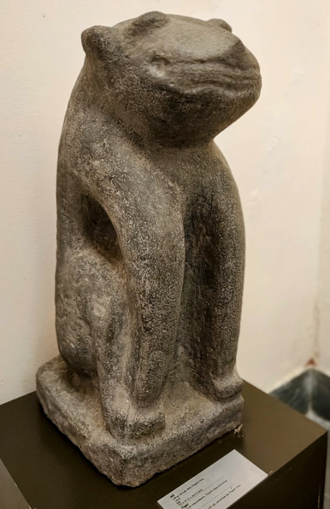
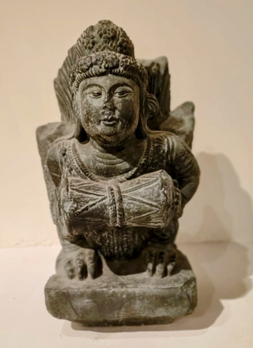
9. Hổ, tượng đá ở lăng Lê Lợi, tỉnh Thanh Hóa
10. Người chim đánh trống, tượng đá ở chùa Phật Tích, tỉnh Bắc Ninh

Slide 12
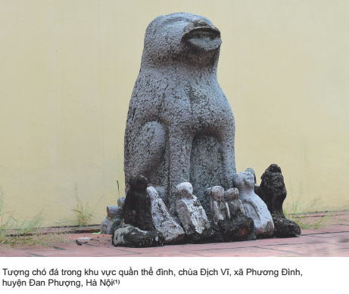

Slide 13
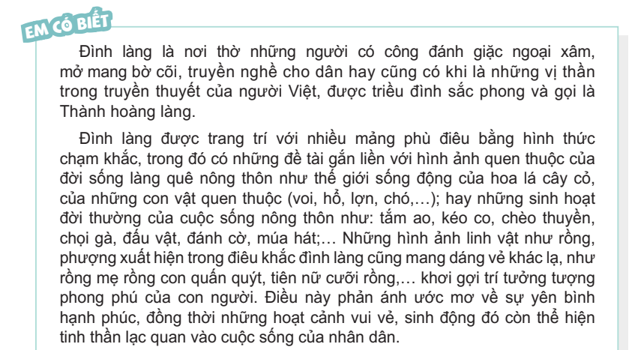

Slide 15
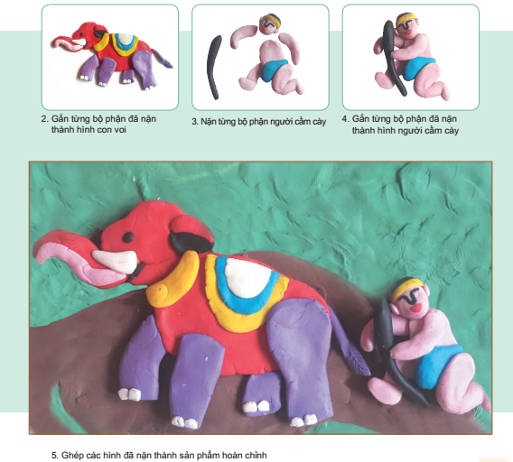

Slide 17
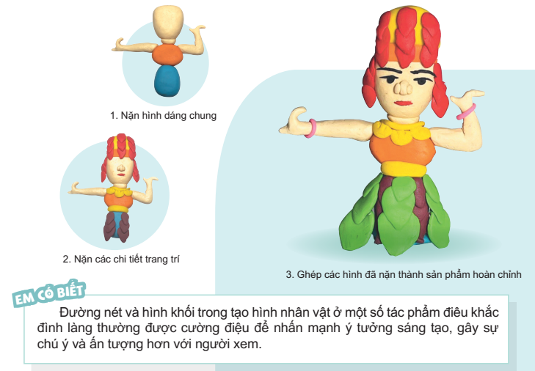

Slide 18
II. THỂ HIỆN
Em hãy thể hiện một hình ảnh điêu khắc e yêu thích.
Yêu cầu làm bài cá nhân.

Slide 19
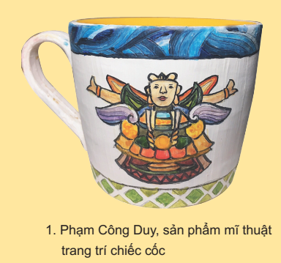
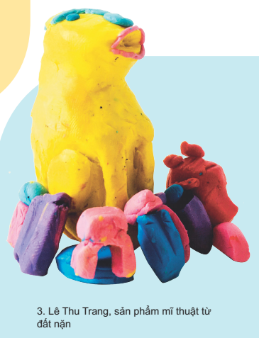
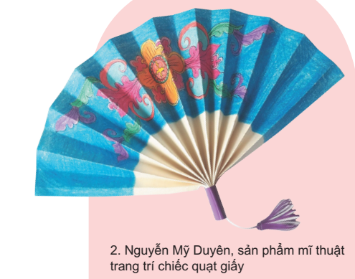

Slide 20
Sản phẩm mĩ thuật 3D

Slide 21
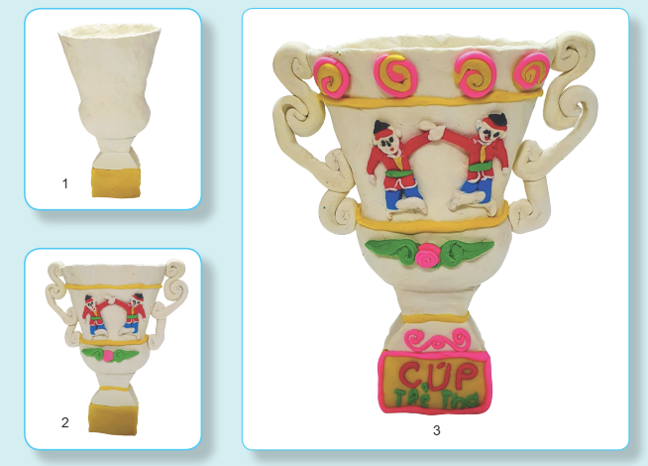

Slide 22
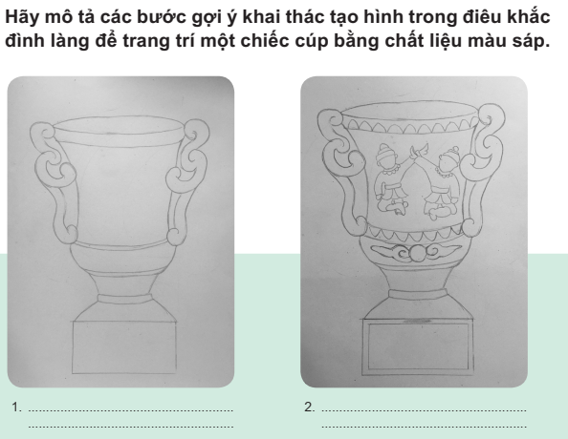
Sản phẩm mĩ thuật 2D

Slide 23
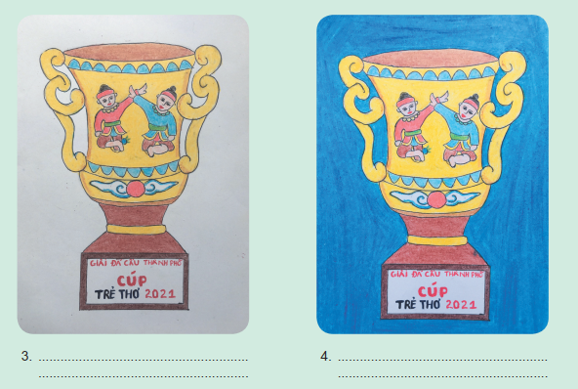

Slide 24
III. THẢO LUẬN
E hãy giới thiệu sản phẩm của mình?
Chia sẻ
Em thích sản phẩm nào nhất? Vì sao?

Slide 25
IV. VẬN DỤNG
Em hãy sử dụng sản phẩm mà em vừa tạo ra để trang trí
lớp hoặc góc học tập của em.

Slide 26
TIẾT HỌC CỦA CHÚNG TA ĐẾN ĐÂY LÀ KẾT THÚC CHÚC CÁC EM NHIỀU NIỀM VUI!

